Slide 1
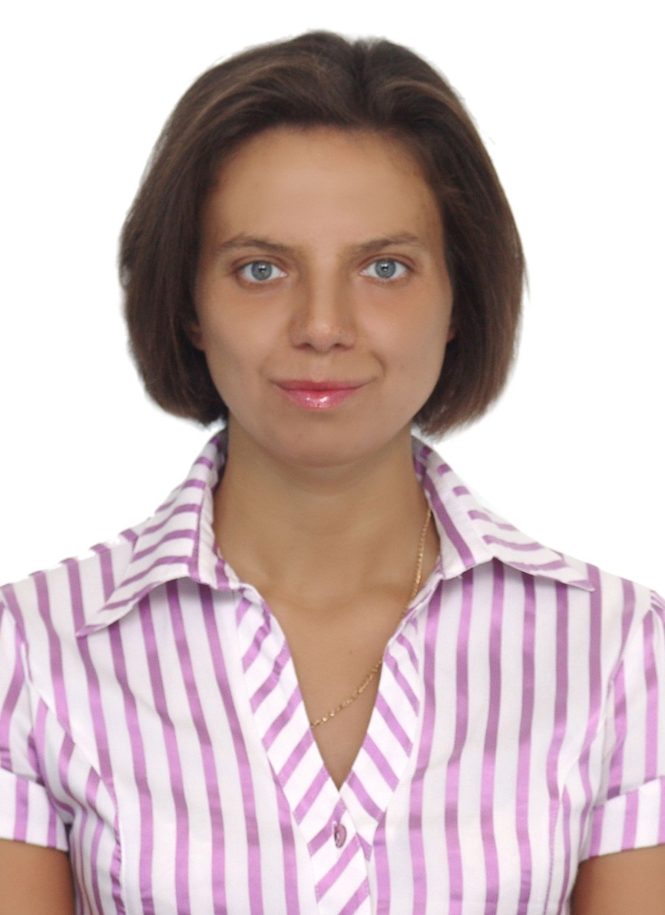
Таранович Кристина Юрьевна
была отмечена Благодарностью Председателя Совета Республики Национального собрания Республики Беларусь (2016 г.)
лауреат диплома II степени в Республиканском конкурсе научных работ студентов высших учебных заведений Республики Беларусь по направлению «Педагогика» (2009 г.),
лауреат премии Мингорисполкома за достижения в научно-исследовательской деятельности (2011 г.),
лауреат премии Национальной академии наук Беларуси им. В.Ф. Кулешова для студентов (2011 г.),
лауреат диплома III степени в Республиканском конкурсе научных работ студентов высших учебных заведений Республики Беларусь по направлению «История» (2012 г.),
автор 38 научных публикаций в научных журналах, сборниках научных статей и материалах конференций,
автор материалов по истории Беларуси и России начала XX в. для студентов исторического факультета БГПУ (акт о внедрении результатов НИР в учебный процесс БГПУ № 04-59 от 10.12.2013 г.).

Slide 2
Научные стажировки:
2012 – 2013 гг. – учебная и научная стажировка в Московском городском педагогическом университете (магистратура), Российская Федерация,
2014 г. – участие в международном проекте Youth Exchanges Erasmus + (г. Анкара, Турция),
2015 г. – учебная и научная стажировка в Литовском эдукологическом университете (г. Вильнюс).

